Slide 1
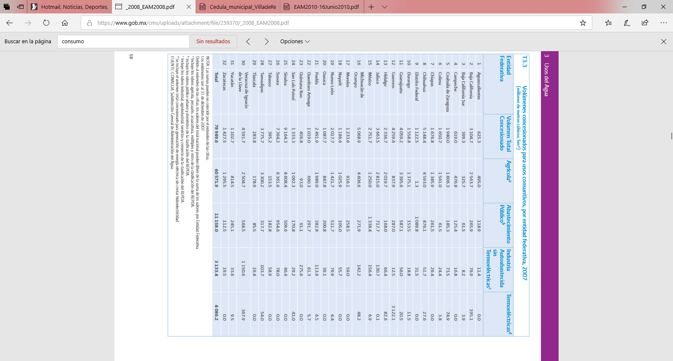
Organismo Operador de Agua Potable de Villa de Reyes, S.L.P.

